Slide 1
非感染領域
標準予防策を実施して行動する区域

Slide 2
感染領域
個人防護具を着用して行動する区域

Slide 3
準感染領域
（個人防護具脱衣場所）
ここで個人防護具を脱ぐ

Slide 4
非感染領域
（個人防護具着用場所）
ここで個人防護具を着用する

Slide 5
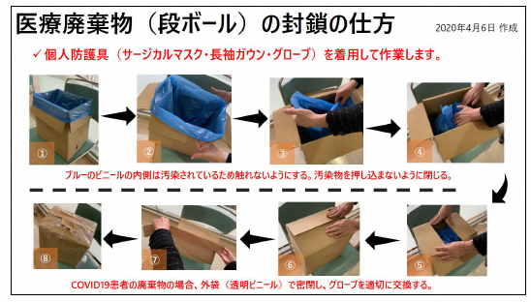
感染性廃棄物
廃棄場所
手袋・エプロン・マスクを着用して
しっかり密閉し保管ましょう

Slide 6

使用後のリネン
回収場所
手袋・エプロン又はガウン・マスクを着用して
ビニール等に入れ密閉しましょう
●水溶性ランドリーバックがあれば、使用しましょう

Slide 7
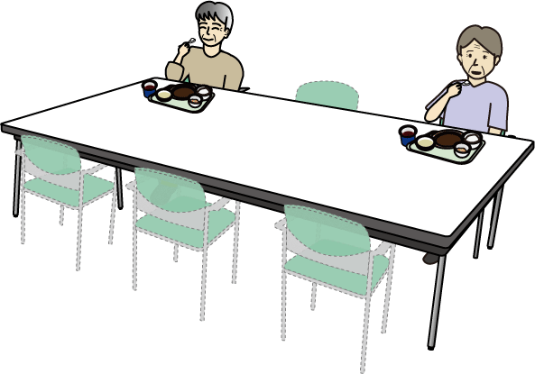
職員の休憩場所
●時間をずらして休憩しよう
●向かい合っての食事はなるべく避けましょう
●窓を適宜あけましょう

Slide 8
面会禁止
現在は面会をお断りしております。
必要な際はスタッフまでお声掛けください。

Slide 9

関係者以外
立ち入り禁止

